Slide 1
Математика
Умножение и деление круглых чисел

Slide 2

Чтобы прочитать зашифрованное высказывание о математике, вычислите значения арифметических выражений:
· 3 = … ТЕ
· 40 = … УК
18 : 6 = … РИ
· 2 = … ЦА
: 2 = … МА
7 · 3 = … ВСЕХ
40 : 4 = … НА
80 : 4 = … МА
60 : 10 = … КА
70 : 10 = … ЦА
60 : 2 = … ТИ
40 | 90 | 20 | 30 | 6 | 7 | 2 | 100 | 21 | 10 | 80
Математика – царица всех наук!
ма те ма ти ка ца ри ца всех на ук

Slide 3
Замените примеры на сложение примерами на умножение:
2+2+2+2+2 =
6 + 6 + 6 =
4 + 4 + 4 + 4=
2 • 5 = 10
6 • 3 = 18
4 • 4 = 16
Замените примеры на умножение примерами на сложение:
3 • 5 =
5 • 4 =
7 • 2 =
3 + 3 + 3 + 3 + 3 = 15
5+ 5 + 5 + 5 = 20
7 + 7 = 14

Slide 4
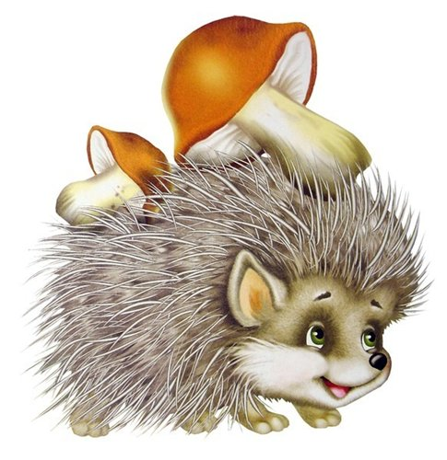

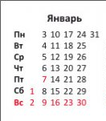
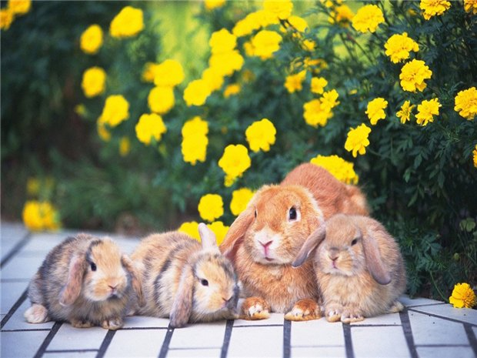
Выберите арифметическое выражение к решению задачи:
7 • 2
= 14(дн.)
8 • 3
=24 (л.)
2 • 5
= 10 (уш.)
2 • 7
4 • 2
4 • 4
= 16 (л.)
5 • 2
3• 8

Slide 5

Выпишите круглые числа в порядке возрастания, продолжите ряд:
60 6 40 33 12 20 5
20 40 60
80 100

Slide 6
20 • 3
= 60
20 + 20 + 20 = 60
2 дес. • 3 = 6 дес.
Для того, чтобы двузначное круглое число умножить на однозначное, нужно круглое число представить десятками и умножить его на однозначное.

Slide 7
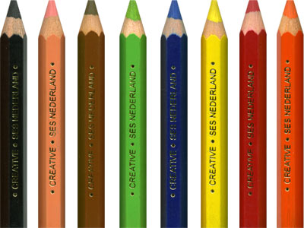












Slide 8
Прочитайте арифметическое выражение и прокомментируйте его вычисление двумя способами:
20 • 4
20 + 20 + 20 +20 = 80
2 дес. • 4 = 8 дес.
10 • 7
10 + 10 + 10 + 10 + 10 + 10 + 10 = 70
1 дес. • 7 = 7 дес.

Slide 9
Запиши выражения на умножение круглых чисел:
10 + 10 + 10 + 10 + 10 + 10 =
20 + 20 + 20 + 20 =
30 + 30 + 30 =
40 + 40 =
20 + 20 + 20 =
50 + 50 =
10 • 6 = 60
20 • 4 =80
30 • 3 =90
40 • 2 = 80
20 • 3 = 60
50 • 2 = 100

Slide 10




Урок прошёл плодотворно. Я научился и могу помочь другим.
Я научился решать, но мне ещё нужна помощь.
Мне было трудно на уроке.

Slide 11

Спасибо за Работу

